Slide 1



Aep Hidayatuloh
Pengalaman | : Statistician & App Developer - PT Ganesha Cipta Informatika
 | Customer Value Management - PT Asuransi Jiwa Sequislife
 | Senior Data Analyst - StarCore Analytics
GitHub | : https://github.com/aephidayatuloh
Email | : aephidayatuloh.mail@gmail.com
Rpubs | : https://rpubs.com/aephidayatuloh
Buku | : https://bookdown.org/aepstk/intror
telegram community
https://t.me/GNURIndonesia
Komunitas
R Indonesia
Notes:
Terima kasih Mas ...
Assalamualaikum, selamat pagi rekan2 semua
Terima kasih sudah meluangkan waktunya utk mendengarkan saya cuap2 kali ini. Mudah2an ada manfaatnya dan bisa menambah pengetahuan bagi yg belum tahu.
Sebelumnya izinkan saya perkenalkan diri dulu. Saya biasa dipanggil Aep. Pengalaman kerja pertama, dulu, sbg Statistician & App Dev. Kemudian pindah ke asuransi sbg Data Analyst Customer Value Management. Dan saat ini sbg Sr. Data Analyst di StarCore Analytics.

Slide 2


Membuat REST API Menggunakan
v1.1.0
Terinspirasi dari James Blair
(Webinar 28 Oktober 2020)
Notes:
Baik, materi diskusi yang akan saya bahas kali ini adalah tentang membuat REST API di R menggunakan package Plumber. Materi ini terinspirasi dari webinarnya James Blair tahun 2020 yg menjelaskan tentang Plumber.
Saya disclaimer dulu ya bahwa saya bukan expert di bidang ini. Cuma pernah belajar dasarnya aja. Makanya ini sebenarnya sbg pengantar diskusi atau pembuka buat rekan2 yang misalnya baru mengetahui dan tertarik utk mempelajari lebih dalam. Saya jg belum pernah membuat API yg beneran gitu ya, apalagi levelnya production di perusahaan besar. Jadi kalau ada rekan2 yg lebih paham silahkan nanti kita diskusi.

Slide 3

Outline
Function di R
Apa itu REST API?
Membuat API
Deploy API
Package:
plumber, dplyr, nycflights13, dan jsonlite
Victor - Unsplash
Notes:
Bahan diskusi ini akan saya awali dgn membahas tentang function. Loh knp function? Apa hubungannya sama API? Nanti kita bahas.
Setelah itu sedikit pengantar ttg REST API. Kita jg akan coba mengakses API dr beberapa sumber. Lalu kita akan coba membuat API menggunakan package Plumber. Terakhir kita akan membahas sedikit cara deploy API di RStudio menggunakan Jobs. Karena untuk

Slide 4
Function

Slide 5

Function di R
Kumpulan perintah untuk menjalankan tugas spesifik.
Biasanya untuk melakukan sesuatu secara rutin.
Terdiri dari input (argument), proses, dan output.
Paul Teysen - Unsplash

Slide 6

Membuat Function
func_nm <- function(argumen1, argumen2, ...){
hasil1 <- perintah1
hasil2 <- perintah2
hasil_akhir <- perintah3
return(hasil_akhir)
}
Luas segitiga sama kaki:
$$luas=\frac{alas × tinggi}{2}$$
luas_segitiga <- function(alas, tinggi){
luas <- (alas * tinggi)/2
return(luas)
}
luas_segitiga(alas = 6, tinggi = 9)
# [1] 27
luas_segitiga(5, 10)
# [1] 25
alas <- 6
tinggi <- 9
luas <- (alas*tinggi)/2
luas
# [1] 27
luas_segitiga <- \(alas, tinggi){
luas <- (alas * tinggi)/2
return(luas)
}

Slide 7
REST API

Slide 8
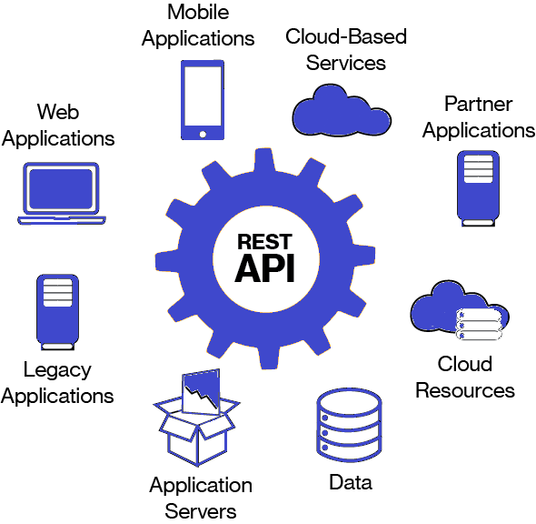
Apa itu REST API?
RE
S
T
Application Programming Interface (API): sekumpulan fungsi untuk membuat perangkat lunak (wikipedia)
Mengintegrasikan dan mengizinkan dua aplikasi yang berbeda untuk saling berkomunikasi.
Sisi client mengirim request, dan sisi server mengirim response.
presentational
tate
ransfer
A
P
I
pplication
rogramming
nterface

Slide 9
API
Web Service
REST API

Slide 10



Ilustrasi API dan REST API
Request
REST
Client
API
REST API
REST Server
MENU
Response

Slide 11
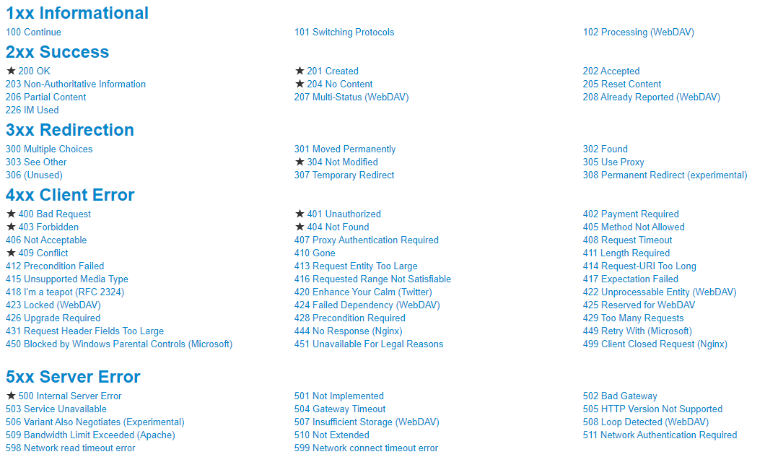
Request Method
Request Method
GET : membaca data
POST : memasukkan data
PUT : update data
DELETE: menghapus data
Request Status
https://www.restapitutorial.com/httpstatuscodes.html

Slide 12
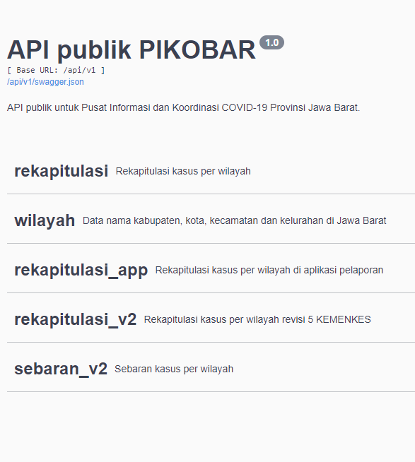
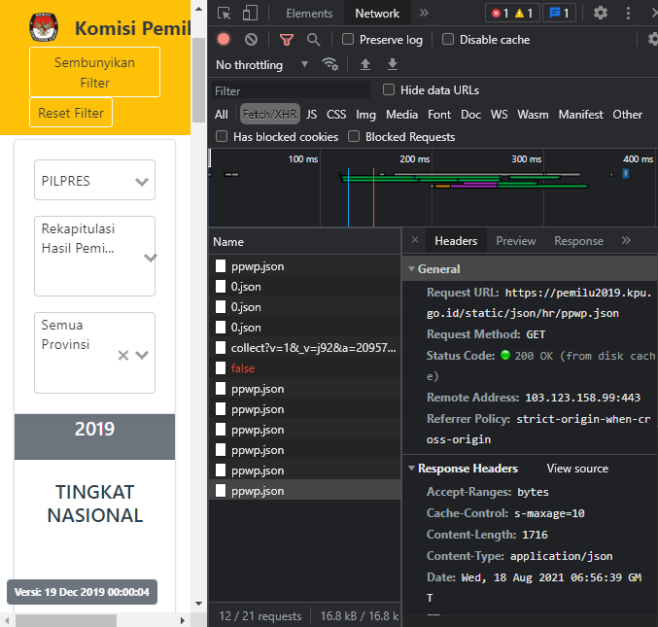

Contoh API Pada Website
https://covid19-public.digitalservice.id/api/v1/
https://pemilu2019.kpu.go.id/#/ppwp/rekapitulasi

Slide 13
Konsumsi API di R
https://covid19-public.digitalservice.id/api/v1/rekapitulasi/jabar/perminggu

Slide 14
Membuat API Plumber

Slide 15

Tujuan
Membuat REST API data penerbangan.
Status API
Data Penerbangan
Data Cuaca
Data Bandara

Slide 16
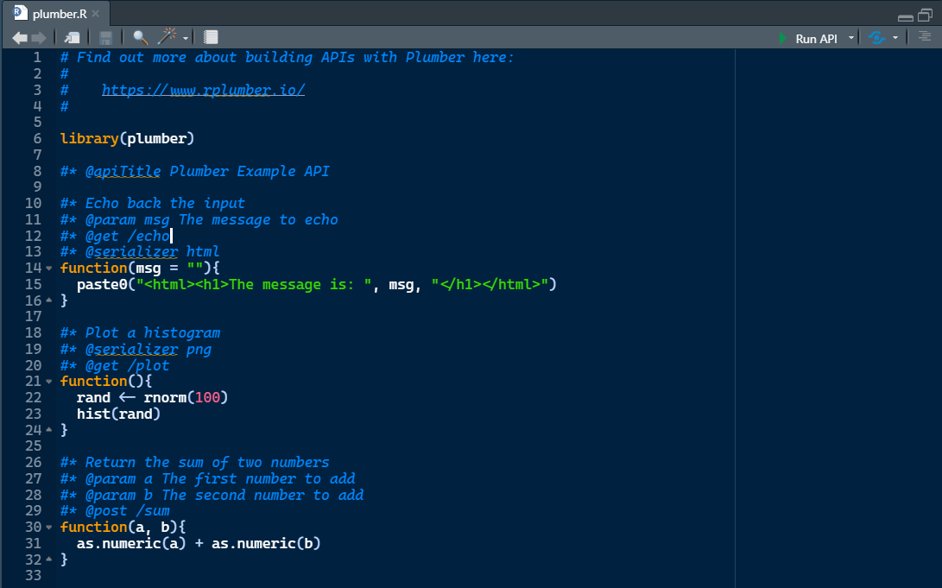

API Plumber

Slide 17
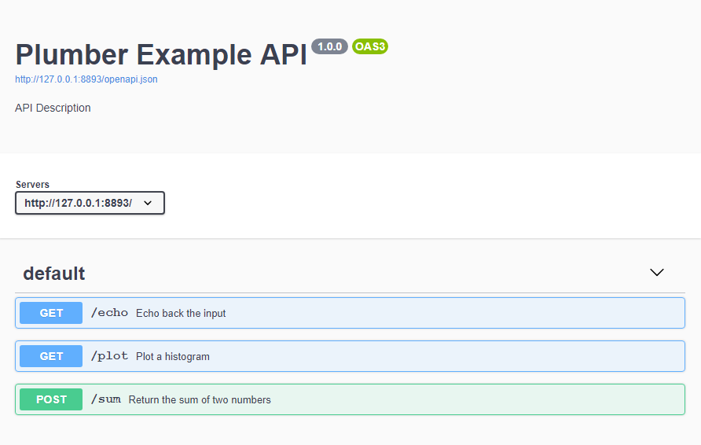
API Plumber

Slide 18
Deploy API

Slide 19

Deploy di RStudio Jobs
Buat sebuah file script baru berisi
library(plumber)
# api <- plumb(file = "flight_api.R")
# api$run(host = "0.0.0.0", port = 8080)
pr(file = "flight_api.R") %>%
pr_run(host = "0.0.0.0", port = 8080)
Simpan di lokasi folder yang sama dengan script API (flight_api.R).

